Slide 1

Démographie, sciences de la population
https://www.ined.fr/fr/tout-savoir-population/videos/qu-est-ce-que-demographie/

Slide 2
Une définition : livre p. 155
/

Slide 3
Des chiffres, des bébés, des hommes des femmes, des vieux, des morts, des migrants et ++
https://www.ined.fr/fr/tout-savoir-population/chiffres/tous-les-pays-du-monde/
https://www.ined.fr/fr/tout-savoir-population/graphiques-cartes/population_graphiques/

Slide 4
Avant la science démographique : au-delà de soi...
Le sentiment de constituer une population
Se reproduire, se projeter dans l’avenir
Dénombrer, mobiliser les hommes et collecter l’impôt : La guerre, l’impôt, l’Etat
Bouger, fuir, conquérir, coloniser, émigrer, immigrer
Gérer les populations : le propre de l’Etat moderne
Des politiques de population
Des politiques de santé
Des politiques de peuplement et aménagement du territoire

Slide 5




Le souci du nombre : avant le XVIII : des thèses ...mais peu de chiffres!!
Les trois démographies selon Lebras
https://journals.openedition.org/socio/487
Populationnistes contre anti-populationnistes
L’héritage de Confucius, des empereurs romains et des mercantilistes (XVI-XVII) le nombre= la force
Platon, Aristote, ...Malthus (limiter les naissances)
Malthus 1798 : mariage tardif, chasteté, abstinence!!

Slide 6
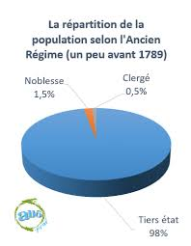
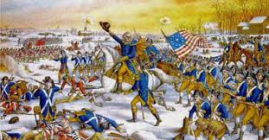
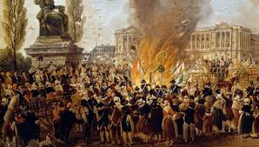
Révolutions et nouveaux soucis du nombre de gens...
1776 : compter les Américains pour établir une représentation politique
1790 : la France révolutionnaire crée l’Etat-civil
1801 la révolution français encore... : le premier dénombrement des français

Slide 7



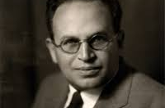
Milieu XIX : Europe et Amérique du Nord: partout on cherche à connaître et mesurer la population. Quételet dans la jeune Belgique : les populations évoluent selon des “lois” que l’État moderne doit connaître!
Lazarsfeld (USA)1901-1971 une « chaire Quételet »

Slide 8
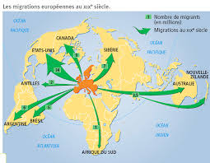
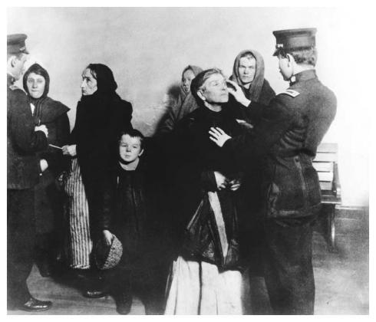
Hier...quand les européens quittaient l’Europe
Le XIXème siècle est le siècle des migrations par excellence. Près de 60 millions d’Européens ont participé aux migrations de masse transatlantiques.
Ces mouvements de population dureront longtemps, jusqu’à la première moitié du XXème siècle. Les Européens fuient la misère et les persécutions mais rêvent aussi d’une vie meilleure. Ils partent s’installer sur tous les continents en provenance de tous les pays d’Europe à des degrés variables. Les raisons sont à chercher dans l’accélération de la croissance démographique de l’Europe. On passe de 187 millions en 1800 à 401 millions en 1914. Les motivations du départ sont avant tout économiques. Nombreux sont ceux qui fuient la misère, la grande famine en Irlande, les salaires trop bas des régions industrielles ou le chômage lors de la Grande Dépression des années 1880. Nombreux sont également les paysans du sud et de l’est de l’Europe qui sont poussés au départ par le manque de terres à cultiver. Tous espèrent améliorer leur sort. Les raisons sont aussi politiques ou liées à la répression. Après l’échec de la révolution de 1848 en France, d’anciens insurgés partent pour la Californie. En Russie, beaucoup de Juifs fuyant les persécutions et les pogromes sanglants de la fin du XIXe émigrent, notamment vers les États-Unis, le Canada et l’Argentine. Ce mouvement est accentué par le développement de l’industrialisation et l’amélioration des moyens de transport. Les échanges internationaux se développent.

Slide 9
Les sources
Etat-civil
Recensement de la population
Enquêtes démographiques sur échantillons
Rétrospectives (reconstituer les trajectoires biographiques des individus, familles et populations)
Prospective: suivre une cohorte née au même moment au cours d’une période
Un défi dans un pays comme la RDC
https://www.lemonde.fr/afrique/article/2024/06/02/en-rdc-depuis-1960-la-population-a-ete-multipliee-par-7-5-mais-le-revenu-par-habitant-a-ete-divise-par-2-5_6236935_3212.html

Slide 10
Les structures
La pyramide des âges et la toupie (âge, sexe, temps)
https://www.ined.fr/fr/tout-savoir-population/videos/animation-pyramide-des-ages/
Moins de 15 ans en Europe en 2020 : 15% de la population
Moins de 15 ans en Afrique en 2020 : 40 % de la population
Europe 2024 : + de 65 ans plus nombreux que les moins de 15 ans
Monde 2064 : + de 65 ans plus nombreux que les moins de 15 ans

Slide 11
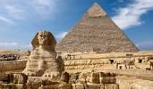
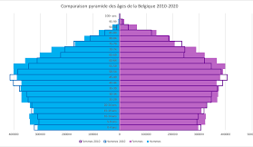
La fameuse pyramide démographique
https://www.ined.fr/fr/tout-savoir-population/graphiques-cartes/population_graphiques/
https://www.iweps.be/indicateur-statistique/pyramides-des-ages/

Slide 12
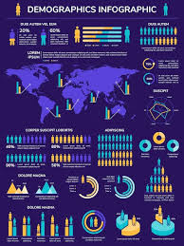
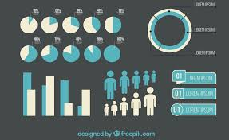
Les outils
Des nombres, des quotients et des taux
Quotient : ex Mortalité : p. 166
Tx de Croissance n’est pas tx de fécondité
Soldes naturels et soldes migratoires: solde total
Analyse longitudinale ou transversale
Analyse longitudinale : suivre une cohorte dans son temps
Deux formes d’analyse transversale
Observer toutes les cohortes d’une population pendant une année pour une période donnée (souvent un an) pour un phénomène étudié
Observer une population à un moment donné pour discerner des structures.

Slide 13

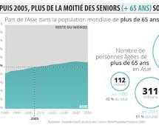
La transition démographique : une aventure quantitative et qualitative inouie! Faire peu d’enfants qui... vivent et longtemps! Une loi sociologique/démographique universelle!
https://www.koreus.com/video/population-mondiale-200000-ans.html
https://www.youtube.com/watch?v=w5JnLEDAMDI
https://www.youtube.com/watch?v=TYviFPSs4C4
Europe : 150 à 200 ans en europe
Tunisie 50 ans
RDC : la transition a commencé mais la natalité reste forte (6 grossesses en moyenne par femme). Actuellement la population double en 30 ans malgré la mortalité infantile énorme (un enfant sur 20 n’atteint pas 1 an. Sept pourcents décèdent avant 5 ans).

Slide 14
L’envers du décor....
https://www.rfi.fr/fr/emission/20190610-mortalite-infantile-rdc-est-principaux-problemes-developpement
https://www.unicef.org/drcongo/media/7201/file/COD-profil-enfants.pdf

Slide 15
Le monde demain...
Europe en 2100 : 6% de la population mondiale dont beaucoup de vieux/vieilles qui vivront longtemps?
Afrique en 2100 (toute): 40% de la population mondiale. Elle aura connu la croissance la plus phénomènale de l’histoire et commencera à viellir!
Défis colossaux : environnement, social, migrations,...!!!
Asie 40% dont beaucoup de vieux et vieilles (en Chine, Taiwan, Corées, Philipines) qui seront devenus riches??

